Slide 2
Curso: VET Sustentabilidade agrícola, gestão dos recursos naturais e ação climática Unidade Curricular: Água, energia e alimentos (WEF) Segurança Nexus, irrigação gota a gota e dessalinização
Autores: UAZORES

Slide 3
Introdução
Esta Unidade Curricular (UC) tem como objetivo desenvolver uma boa gestão da água existente, bem como identificar como utilizar todas as possíveis fontes de água disponíveis para a agricultura. Ao mesmo tempo, também se pretende saber como utilizar a água remanescente utilizada na agricultura para possíveis usos:
Após a conclusão da UC, os alunos devem ser capazes de obter os seguintes resultados de aprendizagem
Conhecimentos
Identificar diferentes fontes de água,
Identificar os usos da água.
Capacidades
Capacidade de reutilização de água de diferentes origens,
Controlo e monitorização da água.
Competências
Maior sensibilidade aos usos e desperdícios da água,
Melhor compreensão da noção do valor da água e da sua qualidade.

Slide 4
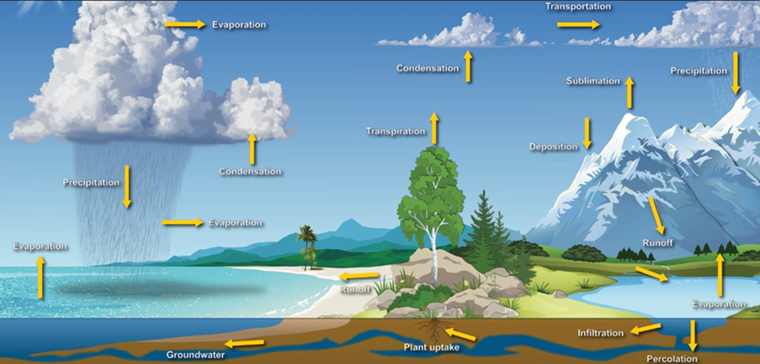
Subunidade 1: Conceitos básicos sobre a água
O ciclo da água: é a forma como a água se desloca da terra para a atmosfera e depois de volta para a terra e para o oceano. É composto por três partes: evaporação, condensação e precipitação. O ciclo da água é impulsionado pelo sol. O ciclo da água mostra o movimento contínuo da água na Terra e na atmosfera.

Slide 5
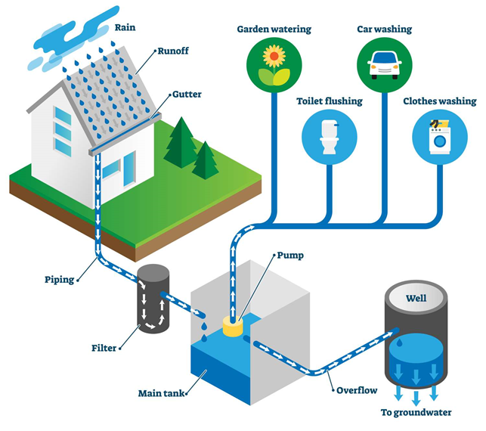
Subunidade 2: Sistemas de abastecimento de água
Captações: O método de recolha e armazenamento de águas pluviais para posterior utilização. A água bruta depois de captada deve ser armazenada, em local adequado à obtenção de água com qualidade e quantidade, para que após tratamento, sejam cumpridas as disposições legais, consoante o fim a que se destina.
Captação de chuva: A recolha da água da chuva consiste em recolher o escoamento de uma estrutura ou de outra superfície impermeável, a fim de o armazenar para utilização posterior. Tradicionalmente, isto envolve a recolha da chuva de um telhado.

Slide 6
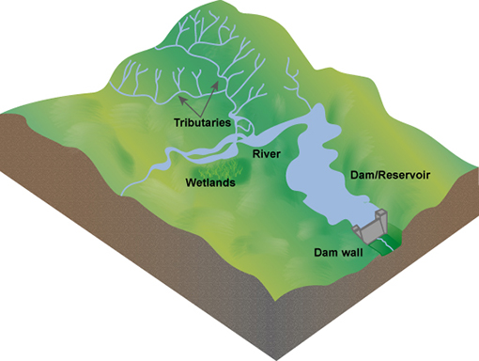
Captações
Bacias hidrográficas: O termo "bacia hidrográfica" é utilizado para se referir a qualquer região de baixa altitude na qual a água é recolhida das áreas mais elevadas acima dela. As bacias hidrográficas estão geralmente centradas em torno de uma massa de água, como um riacho, rio ou lago, para onde drenam a água que recolhem de cima.

Slide 7
Captações (continuação)
Nascente: é um local onde a água que se move no subsolo encontra uma abertura para a superfície terrestre e emerge, por vezes apenas como um gotejamento, talvez só depois de uma chuva, e por vezes de forma contínua.

Slide 8
Captações (continuação)
Poços e Furos
Furo: elemento perfurado no solo em que a profundidade é superior à maior dimensão superficial e cujo objetivo é atingir reservas subterrâneas de água.
Poço: semelhante à captação em torre. A diferença reside no facto de o poço não necessitar de passadiço e de a água ser admitida não através de aberturas do tipo janela, mas através de tubos.

Slide 9
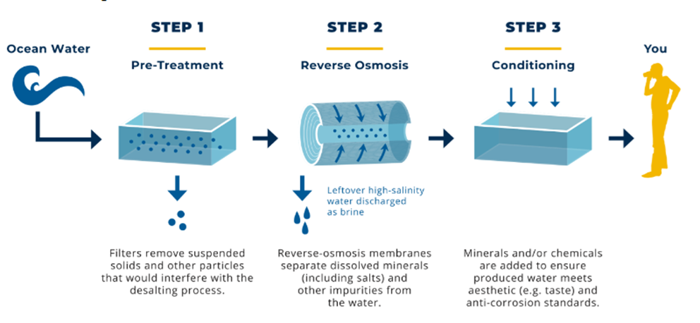
Captações (continuação)
Outras fontes de água:
Dessalinização: é o processo de remoção de sais dissolvidos da água do mar e de outras águas através de vários métodos. Os processos de dessalinização mais comuns são a destilação e a osmose inversa.
Dessalinização utilizando a tecnologia de osmose inversa para separar
as moléculas de água da água do mar.

Slide 10
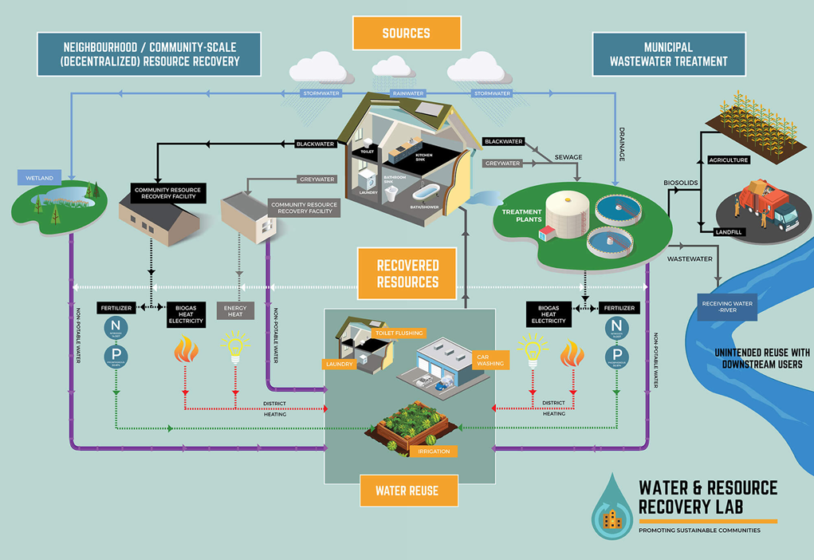
Captações (continuação)
Outras fontes de água:
A reutilização da água refere-se ao processo através do qual as águas residuais são recuperadas de uma variedade de fontes e tratadas de acordo com um padrão adequado para uma segunda finalidade. Qualquer tipo de águas residuais (domésticas, municipais ou industriais) pode ser considerado para reutilização e, dependendo da sua qualidade, pode ser utilizado para vários fins secundários diferente.
A reciclagem da água consiste na reutilização de águas residuais tratadas para fins benéficos, como a irrigação agrícola e paisagística, processos industriais, descargas de sanitas e reabastecimento de uma bacia de água subterrânea.

Slide 11
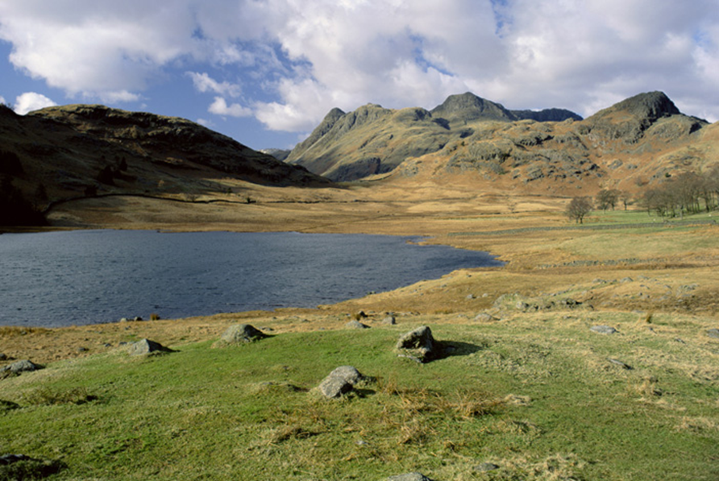
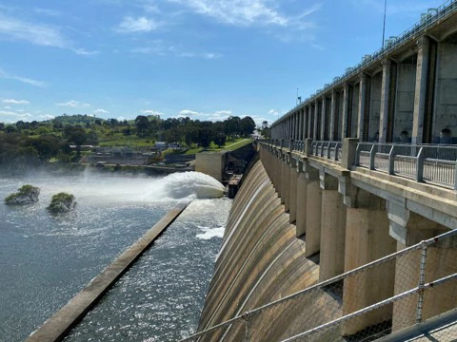
Captações (continuação)
Reservatórios: Os reservatórios são os tanques utilizados para armazenar água para diversos fins. Quanto maior for o tamanho do reservatório, maior será a fiabilidade e maior
será o custo
Lagos: são grandes massas de água parada, formadas naturalmente ou criadas pelo homem para fins de recreio.
Represas: massa de água alargada criada por uma barragem ou eclusa. Trata-se de uma estrutura construída na foz de um rio ou lago para reter a água e elevar o seu nível. Ao contrário dos lagos, que se formam por processos naturais, estes reservatórios são criados pelo homem para fornecer água e energia hidroelétrica.

Slide 12
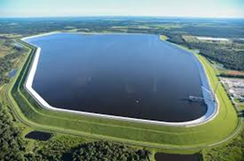
Captações (continuação)
Artificial: Um reservatório artificial é um reservatório feito pelo homem onde a água é armazenada. A maioria dos reservatórios é formada pela construção de barragens nos rios. Uma albufeira também pode ser formada a partir de um lago natural cuja saída foi represada para controlar o nível da água. A barragem controla a quantidade de água que sai do reservatório.

Slide 13
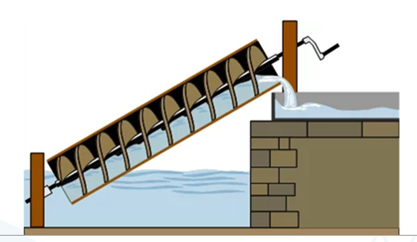
Distribuição
Os sistemas de distribuição de água dependem do tipo de fonte de água utilizada, da topografia e do nível de serviço de abastecimento fornecido.
Tipos de distribuição:
Gravidade: utilizam a gravidade para transportar a água desde a fonte até ao utilizador através de uma rede de tubagens.
Bombagem: são utilizados vários tipos de bombas nos sistemas de distribuição.
Outros: água num sifão.
parafuso de Arquimedes.
Parafuso de Arquimedes

Slide 14
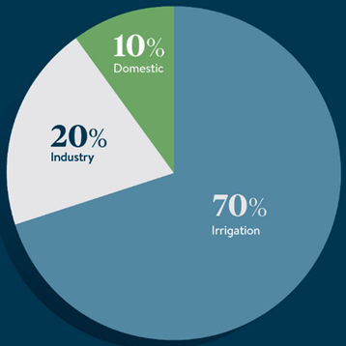
Subunidade 3: Utilizações da água
A água pode ser utilizada para fins diretos e indiretos. Os fins diretos incluem tomar banho, beber e cozinhar, enquanto os exemplos de fins indiretos são a utilização da água no processamento da madeira para fazer papel e na produção de aço para automóveis.
Estimativa da utilização mundial de água doce

Slide 15
Utilizações da água
Água potável/doméstica
Água de irrigação

Slide 16
Utilizações da água
Industrial uses
Produção de energia
Utilização industrial

Slide 17
Subunidade 4: Gestão da água
Qualidade e Quantidade: Os parâmetros de qualidade estão relacionados com o conjunto de parâmetros físicos, químicos, biológicos e microbiológicos que permitem avaliar a adequação da água a um determinado fim. A água pode ser de boa qualidade para um determinado fim e de má qualidade para outro, dependendo das suas características e dos requisitos para o seu uso específico.
Procura versus equilíbrio disponível: É importante que os índices de seca tenham um termo para a procura de água (evaporação ou evapotranspiração (ET)), bem como para a oferta de água (precipitação). O abastecimento de água é fácil de medir - é apenas a precipitação, talvez com alguma componente que analise a humidade do solo. A procura de água é mais difícil de calcular e baseia-se frequentemente na temperatura. Temperaturas mais quentes resultam geralmente em mais ET e maior procura de água, aumentando o risco de seca.

Slide 18
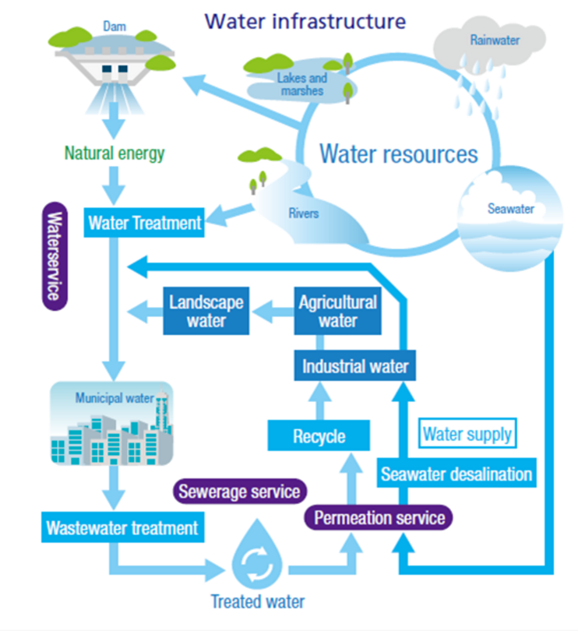
Gestão da água (continuação)
Controlo e monitorização: A monitorização propõe uma abordagem metodológica global para a monitorização da aplicação da DQA. Devido à diversidade de pressões nas bacias hidrográficas, tipos de massas de água, comunidades biológicas e características hidromorfológicas e físico-químicas na União Europeia, a aplicação adequada de programas de medidas de acordo com os requisitos da diretiva variará entre Estados-Membros e bacias hidrográficas.

Slide 19
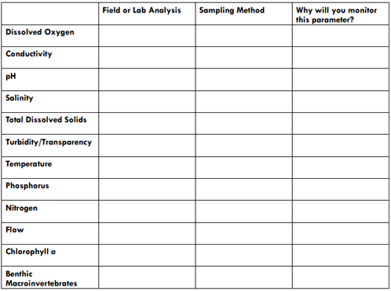
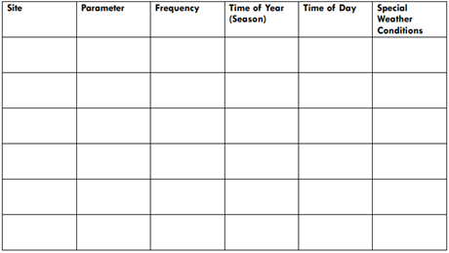
Gestão da água (continuação)
Redes de monitorização: A monitorização da água pode ser definida como a análise repetida (com uma frequência definida) da qualidade da água em pontos permanentes, o processamento de dados e o prognóstico de tendências para apoiar ações focadas na interceção e remediação de impactos antropogénicos adversos no meio aquático. Existem várias empresas que monitorizam a qualidade da água, de acordo com os parâmetros exigidos por cada país e para cada utilização.
Planos e relatórios de controlo: Os relatórios e planos de controlo da qualidade da água dependem muito do fim a que se destina a água. Muitos parâmetros são avaliados na água, os mais comuns são: pH, azoto, condutividade, sólidos totais dissolvidos, entre outros. Um relatório sobre a água para consumo humano tem parâmetros muito mais rigorosos do que se essa água se destinar à produção de energia ou à rega.
Exemplo de um plano de controlo incluído num relatório para uma monitorização da qualidade da água

Slide 20
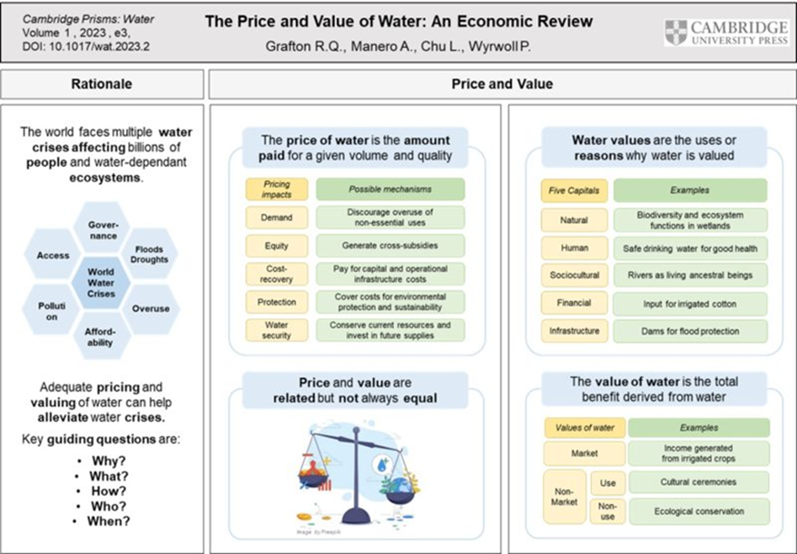
Gestão da água (continuação)
Custos e valores: Se pudéssemos avaliar o valor da água, em que é que nos basearíamos?
Um país do terceiro mundo poderia aplicar o preço do seu verdadeiro valor da água?

Slide 21
Conclusão
O nexo água, energia e alimentos (WEF) é uma abordagem que visa garantir o acesso à água, à energia e aos alimentos para todos através do reforço das sinergias e da redução dos compromissos entre estes sectores. O Nexo FEM é um conceito crítico no contexto do desenvolvimento sustentável, uma vez que reconhece a interdependência destes três recursos e a necessidade de uma gestão integrada. Apesar de, nos últimos 20 anos, 6 mil milhões de pessoas terem obtido acesso a água potável melhorada, continua a registar-se uma elevada taxa de mortalidade infantil associada à escassez de água potável e, no total, há cerca de 829 000 mortes devido a água não segura. Considerando tudo isto, é importante não só valorizar e preservar toda a água doce acessível que ainda temos, como também utilizar técnicas e manejos, sejam agrícolas ou industriais, que permitam uma redução do uso da água. Ao mesmo tempo, a reutilização de águas residuais e a dessalinização da água dos oceanos são dois métodos importantes para garantir um abastecimento sustentável de água doce. Ao adotar estas práticas sustentáveis, podemos garantir que os recursos de água doce são utilizados de forma eficiente e equitativa, minimizando os impactos ambientais negativos. Nesta LU, foram fornecidas informações sobre as várias formas em que a água pode ser encontrada no planeta Terra, mas também informações que podem ajudar a fazer uma utilização mais racional e ecológica da água.

